Slide 1


HTML5 na prática em software web
Victor Frossard

Slide 2
Apresentação
Acesso externo do projeto
Github:
https://github.com/Frossard/HTML5-na-pratica

Slide 3
HTML5 – O que mudou?
Multimídia
Multi-plataforma e dispositivos
Programação gráfica e de jogos
Simples, direto e robusto
Padronização

Slide 4

Multimídia
Músicas
Vídeos

Slide 5
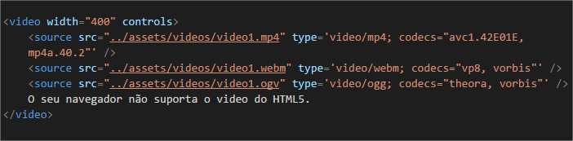
Multimídia
Vídeos

Slide 6
Multi-plataforma e dispositivos
S.O. (Browsers)
Monitores
Dispositivos (Celulares, tables, pc’s)
Integração entre as plataformas

Slide 7
Programação gráfica e de jogos
Canvas
Facilidade na criação de áreas para renderizar aplicações gráficas
Simuladores
Vídeos
Jogos

Slide 8

Simples, direto e robusto
Antes:
Depois:

Slide 9
Simples, direto e robusto
Antes:
Depois:

Slide 10
Simples, direto e robusto
Antes:
Depois:

Slide 11
Padronização
Retrô-compatibilidade
Mais forte contra erros de codificação
Tags bem definidas

Slide 12
5 Passos para tornar o seu HTML - 5
SEO
Microdata é semântica
Content Sharing
Arquitetura de informação
Responsividade

Slide 13
1. SEO - Search Engine Optimization
O que o Google quer é
informação de qualidade,
bem estruturada, semântica
e relevante.

Slide 14
1. SEO - Search Engine Optimization
Ilusão sobre o que se pode fazer com SEO
Trata-se de uma ciência subjetiva, mal compreendida e que não faz milagres!
A primeira regra de design para e-commerce:
se o cliente não encontrar o produto, o cliente não pode comprar o produto.

Slide 15
1. SEO - Search Engine Optimization
SEO = Marketing
Otimizar os sites para melhorar o posicionamento nas buscas, e assim poder vender mais.

Slide 16
1. SEO - Search Engine Optimization
SEO = Marketing
Otimizar os sites para melhorar o posicionamento nas buscas, e assim poder vender mais.
SEO = UX
Aprimorar a encontrabilidade das informações para melhorar a experiência do usuário.

Slide 17
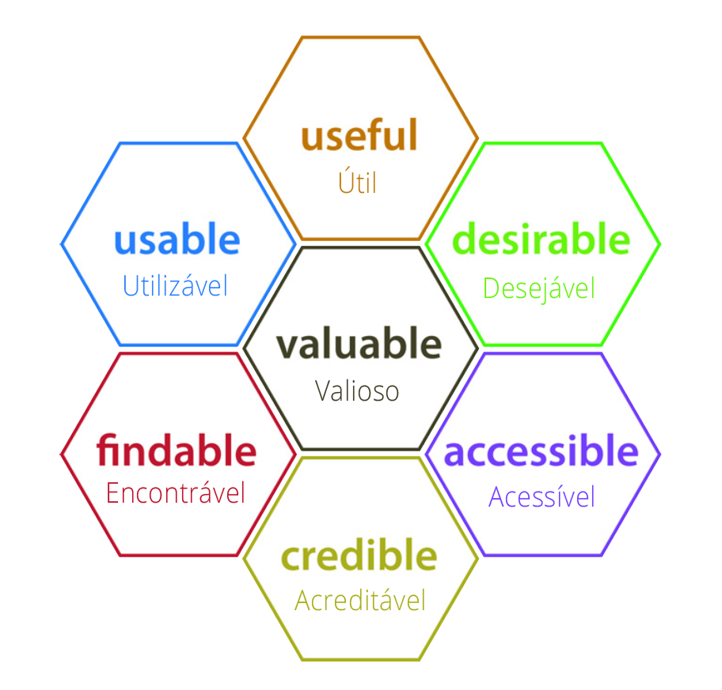
1. SEO - Search Engine Optimization

Slide 18
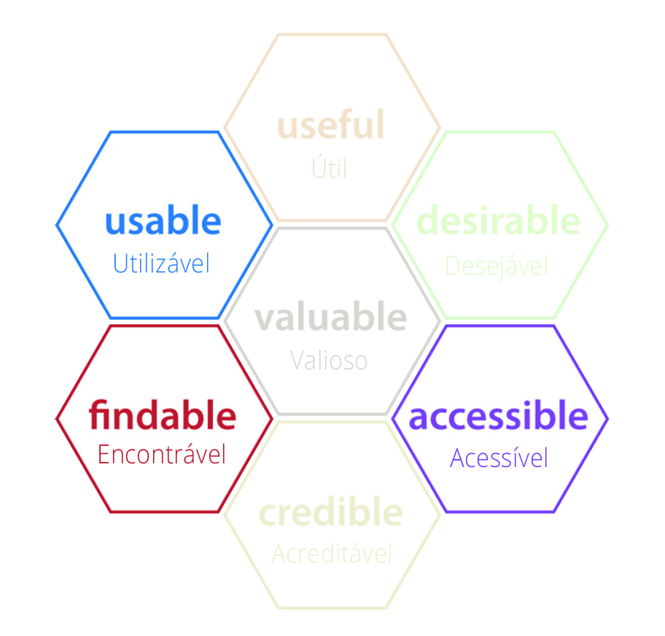
1. SEO - Search Engine Optimization

Slide 19
1. SEO - Search Engine Optimization
Quando usuários não encontram algo que querem em um site de e-commerce,
na maioria das vezes eles acreditam que o site não tem o produto desejado.

Slide 20
1. SEO - Search Engine Optimization
Mas o que é SEO na prática?
<title> único, descritivo e curto;
URL amigável;
<meta> description única por página;
Herarquia de navegação;

Slide 21
1. SEO - Search Engine Optimization
Mas o que é SEO na prática?
Redução do número de requisições do site, principalmente de Javascript;
Conteúdo de qualidade, textos de fácil leitura e linguagem adequada;
Texto âncora descritivos, concisos, e estilizados de forma a torná-los facilmente reconhecíveis;

Slide 22
1. SEO - Search Engine Optimization
Mas o que é SEO na prática?
Tags de cabeçalho usadas apropriadamente (<h1>,<h2>,etc) e com moderação;
Uso de imagens
Nomes de arquivos curtos;
Atributos “alt” curtos e descritivos;
Armazenar as imagens em um diretório separado;
Utilizar formatos de arquivos amplamente suportados.

Slide 23
1. SEO - Search Engine Optimization
Mas o que é SEO na prática?
Imagens com o uso de sprites, compressores, Base64 encode, ou substituindo-as por CSS3;
Utilização eficaz do robots.txt;
Utilizar rel="nofollow" para links, fazendo com que a reputação do seu site não seja passada para sites não confiáveis.

Slide 24
1. SEO - Search Engine Optimization
<meta name="description" content="Página de demonstração de vídeo no HTML5">
<meta name="robots" content="index, follow">

Slide 25
2. Microdata é semântica
Padrão de representação de informações
Microdata utiliza vocabulário específico encontrado em http://schema.org/
Descreve eventos, empresas, pessoa, produto e até breadcrumbs

Slide 26

2. Microdata é semântica
Escopo do microdata, itemscope e itemtype:
No caso do vocabulário Organization temos elementos como name (nome da empresa), tel (telefone), geo (coordenadas geográficas como latitude e longitude), entre outras.

Slide 27
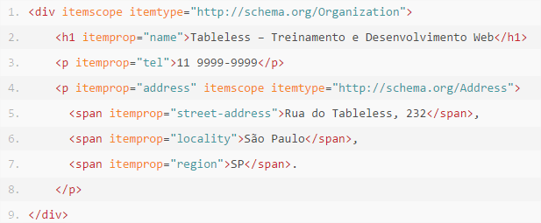
2. Microdata é semântica
A propriedade itemprop identifica qual elemento aquela tag estará representando:

Slide 28

3. Content Sharing
Compartilhamento de informações entre diversos aplicativos
Facebook
Título:

Slide 29

3. Content Sharing
Facebook
Nome do site:
URL:

Slide 30
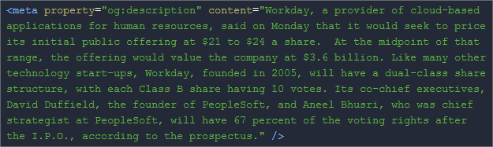
3. Content Sharing
Facebook
Descrição:

Slide 31


3. Content Sharing
Facebook
Tipo de publicação:
Imagem:

Slide 32



3. Content Sharing
Facebook
Tipo da imagem:
Largura e altura da imagem:

Slide 33
3. Content Sharing
Twitter
Tipo de Card:
Site:

Slide 34
3. Content Sharing
Twitter
Título:
Descrição:

Slide 35
4. Arquitetura de informação
A categorização da informação em uma estrutura coerente e compreensível.
A maioria das empresas está fazendo errado

Slide 36
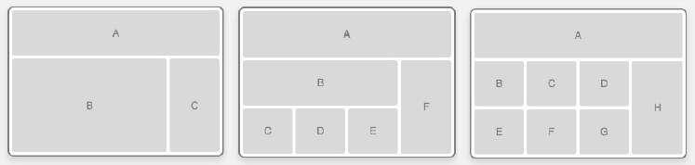
4. Arquitetura de informação
Importância hierárquica das informações

Slide 37
5. Responsividade
Grids Fluidos
Design Adaptativo
Conteúdo Flexível
Otimização de desempenho

Slide 38

5. Responsividade

Slide 39

5. Responsividade

Slide 40

5. Responsividade

Slide 41
5. Responsividade
O Google recomenda, e também te recompensa.
“Sites que usam Web Design Responsivo, isto é, sites que funcionam em todos os dispositivos com o mesmo conjunto de URLs, com cada URL fornecendo o mesmo HTML a todos os dispositivos e usando apenas CSS para alterar como a página é processada no dispositivo. Essa é a configuração recomendada pelo Google.”
Fonte: https://developers.google.com/webmasters/smartphone-sites/details

Slide 42
Algumas tags muito utilizadas
<header> é usado para definir o cabeçalho de uma página ou sessão, e pode conter logo, títulos, menu de navegação, campo de busca, etc.
<nav> serve para agrupar uma lista de links para outras partes do site, seja essa lista de navegação local ou global. Esses blocos de links podem estar em diferentes partes do layout, como no cabeçalho ou no rodapé.

Slide 43
Algumas tags muito utilizadas
<section> é o menos específico entre as novas tags do HTML5. A diferença do <section> para um <div> é que o primeiro serve para dividir o conteúdo em diferentes sessões, que podem conter elementos como <header> ou <article>, enquanto o segundo divide qualquer conteúdo, sem uma finalidade específica.

Slide 44
Algumas tags muito utilizadas
<article> serve para identificar um conteúdo independente e de maior relevância dentro da página, que pode ser distribuido via feed, como um post, artigo ou bloco de comentários. O elemento <article> pode conter outros elementos como <header> ou <footer>.

Slide 45
Algumas tags muito utilizadas
<aside> serve para mostrar conteúdos que fazem referência ao conteúdo principal à sua volta, como informações, blocos de navegação ou até mesmo publicidade.

Slide 46
Algumas tags muito utilizadas
<footer> representa o rodapé de um documento ou de uma sessão específica do mesmo, podendo conter informações relacionadas ao autor e ao copyright, blocos de navegação ou links relacionados.

Slide 47
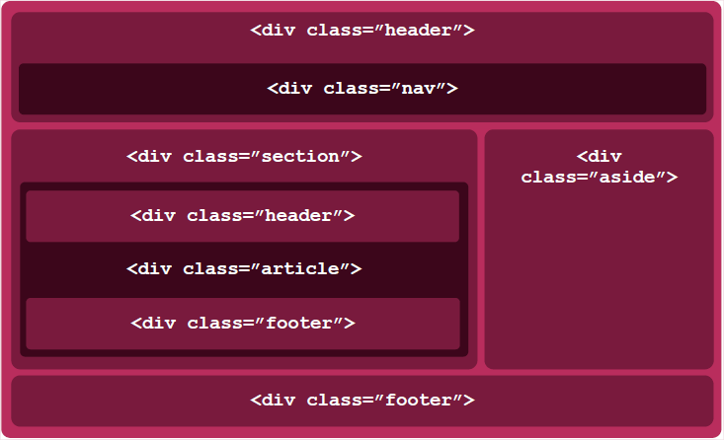
HTML4 - velha estrutura

Slide 48
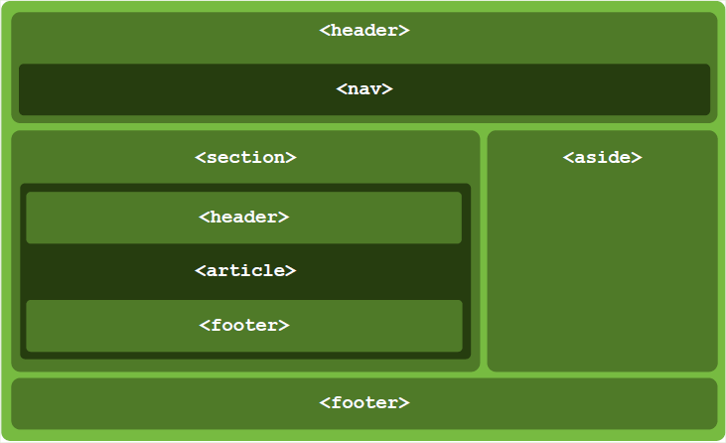
HTML5 – novas marcações

Slide 49
Bora programar?
Voltando ao Netbeans...

Slide 50
Referências
http://www.w3schools.com/html/html5_video.asp
http://www.html5rocks.com/pt/tutorials/video/basics/
http://tableless.com.br/introducao-a-microdata-no-html5/
http://schema.org/
https://developers.facebook.com/docs/sharing/best-practices

Slide 51
Referências
http://thejakegroup.com/blog/search-engine-optimization/
http://www.htmlprogressivo.net/2014/02/HTML-HTML5-Qual-a-Diferenca-O-que-muda.html
http://tableless.com.br/afinal-o-que-muda-com-o-html-5/
http://www.uxdesign.blog.br/arquitetura-de-informacao/html-outline/
https://dev.twitter.com/cards/types/summary

Slide 52
Contato
Dúvidas:
victorfrossard00@gmail.com
Oportunidades
oportunidade@clickativo.com.br
clickativo.com.br

Slide 53
Pesquisa UVV
Acessem:
http://goo.gl/forms/P6vHK1Ydib

